Slide 1

স্বাগতম

Slide 2



পরিচিতি
এম এ আলিম
প্রভাষক
বাংলা বিভাগ
ইছামতি ডিগ্রি কলেজ
জকিগঞ্জ,সিলেট
Email:ma_alim84@yahoo.com
Contact : 01741436851

Slide 3
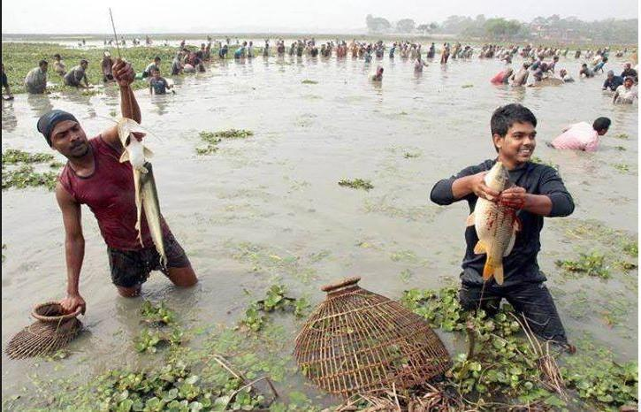
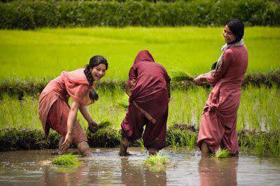
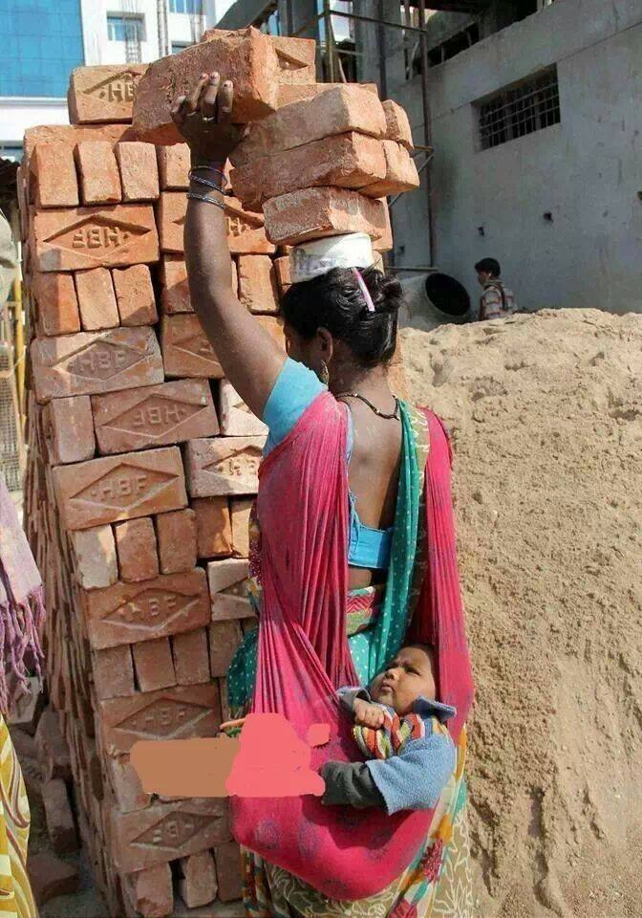
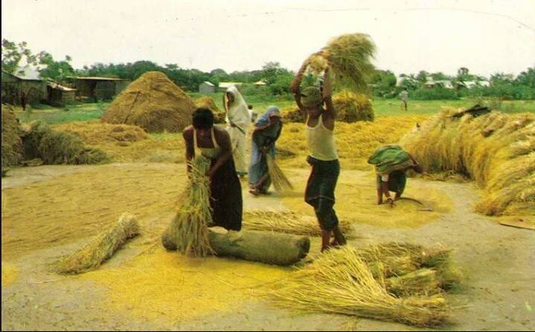
নিচের ছবিগুলো থেকে কি অনুমান করছ?

Slide 4

☞ পাঠ পরিচিতি
বিষয়: বাংলা ১ম পত্র
শ্রেণি: একাদশ
পাঠ শিরোনাম: জীবন-বন্দনা
শিক্ষার্থী সংখ্যা: ৫০ জন
সময়: ৪৫ মিনিট
☞ ১. কাজী নজরুল ইসলামের সংক্ষিপ্ত জীবনী লিখতে পারবে।
☞ ২. শব্দার্থ বলতে পারবে।
☞ 3.‘জীবন-বন্দনা’ কবিতার মূল বিষয়বস্তু লিখতে পারবে।
শিখনফল:
এই পাঠ শেষে শিক্ষার্থীরা-

Slide 5

পাঠ কার্যক্রম পরিকল্পনা
ক্রমিক নং | ধাপ | কার্যক্রম | ৪৫ মিনিট | উপকরণ
১ | প্রস্তুতি | কুশল বিনিময় + পূর্বজ্ঞান যাচাই+পাঠ ঘোষণা | ১+২+২ =5 | ৬
২ | শিফ - ০১ | সংক্ষিপ্ত বক্তৃতা(প্রদর্শন) + দলীয় কাজ | 4+৫+6=১5 | ৭ খাতা,কলম
৩ | শিফ - ০২ | নীরব পাঠ+ জোড়ায় কাজ | ৫+5= 10 | ৮, ৯ ,১০পাঠ্য বই,খাতা,কলম
৪ | শিফ - ০৩ | নীরবপাঠ+ একক কাজ | 5+5 =10 | পাঠ্য বই, খাতা,কলম
5 | মূল্যায়ন | একক কাজ | 5 | সৃজনশীল প্রশ্ন , ধন্যবাদ

Slide 6
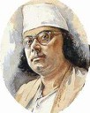

Slide 8
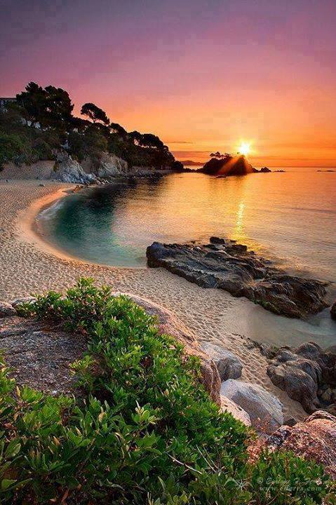
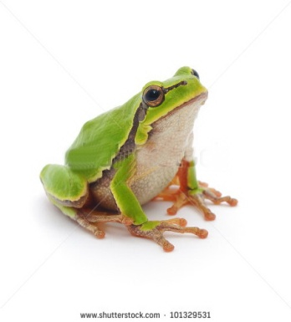
গিরি-নিঃস্রাব
কূপমণ্ডুক
নদী
কুয়োর ব্যাঙ

Slide 9
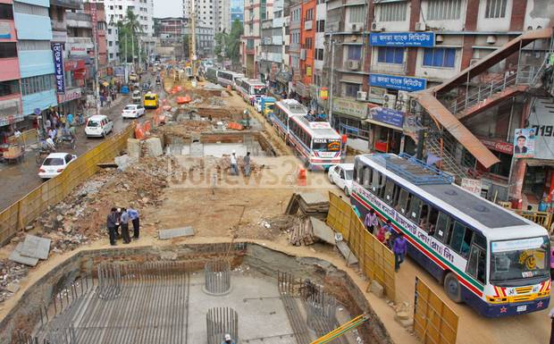

গরল-পিয়ালা
বিবর
বিষপাত্র
গর্ত

Slide 10
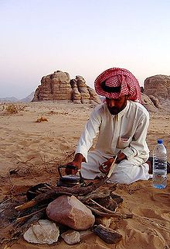
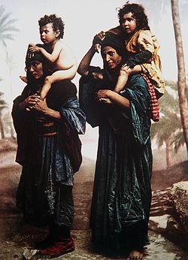
বেদুঈন

Slide 11
জোড়ায় কাজ
বিবর শব্দের অর্থ কী।
কূপমণ্ডুক শব্দের অর্থ কী?
ফরমান শব্দের অর্থ কী?

Slide 12
দলীয় কাজ
কবির জন্ম ও মৃত্যু তারিখ লেখ।
একটি কাব্যগ্রন্থের নাম লেখ।
জন্মস্থান কোথায় সঠিকভাবে লেখ ?

Slide 13
একক কাজ
কবিতাটি কোন ছন্দে লেখা ?
কবির উপাধি কী?

Slide 14
চিত্রত্রয় ভালভাবে খেয়াল করে নিচের প্রশ্নগুলোর যথাযথ উত্তর দাও।
ক. যীশু কে ?
খ. ‘কাটি অরণ্য রচিয়া অমরাবতী’ বলতে কী বোঝানো হয়েছে?
গ. উপর্যুক্ত ছবিত্রয়ের সাথে তোমার পঠিত ‘জীবন-বন্দনা’ কবিতার কী কী সাদৃশ্য রয়েছে তা বর্ণনা কর।
ঘ. উপরি-উক্ত ছবিত্রয় ‘জীবন-বন্দনা’ কবিতার দর্পণস্বরূপ – কথাটি বিশ্লষণ কর।

Slide 15
ধন্যবাদ

